Slide 1
«ИНТЕРЕСНЫЙ УРОК-ЭТО
НАШЕ ОБЩЕЕ ДЕЛО»

Slide 2
Строение и функции головного мозга «Мозг самое совершенное и сложное создание земной природы» И.П.Павлов

Slide 3
Цель: изучить строение и функции головного мозга

Slide 4
Мозг человека –самое мало изученное место

Slide 5
И.М.Сеченов И.П.Павлов основатели современной науки о мозге.

Slide 6
Гиппократ сказал: «Мозг-центр всех центров»

Slide 7
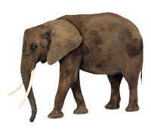
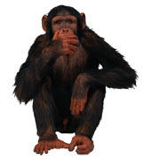
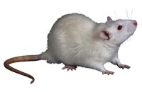
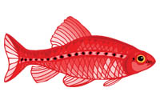
Масса головного мозга разных организмов
4700 г.
355 г.
1400 г.
1,6 г.
0,02 г.
1700 г.

Slide 8
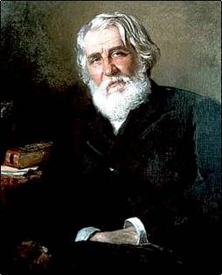
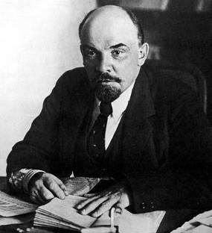
Многие думают, что чем больше мозг, тем умнее человек.
И.С. Тургенева вес мозга - 2012 г.
Великий писатель
В.И. Ленин вес мозга - 1340 г.
Известный политик
Самый большой мозг 2850 г. принадлежал пациенту психиатрической лечебницы.

Slide 9
Значит дело не в массе мозга, а в чем то другом…
Строении ????

Slide 10
Отделы головного мозга животных

Slide 11
Строение головного мозга

Slide 12
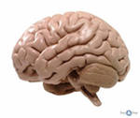
Головной мозг - передний отдел центральной нервной системы позвоночных животных и человека. Он находится в мозговом отделе черепа, который защищает его от механических повреждений. Снаружи мозг покрыт тремя мозговыми оболочками. Масса мозга у взрослого человека обычно составляет около 1400—1600 г. От головного мозга отходят 12 пар нервов

Slide 13
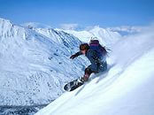
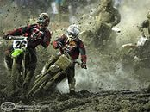
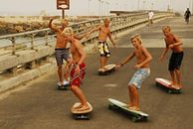
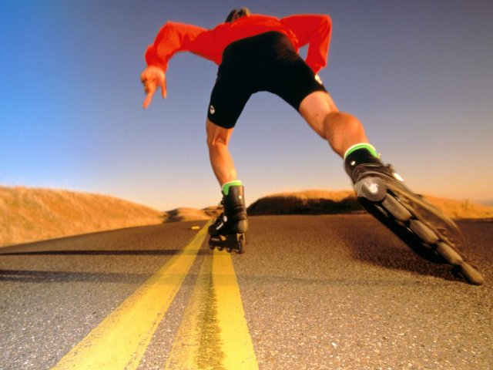
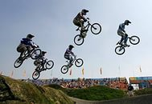
Экстремальные виды спорта

Slide 14
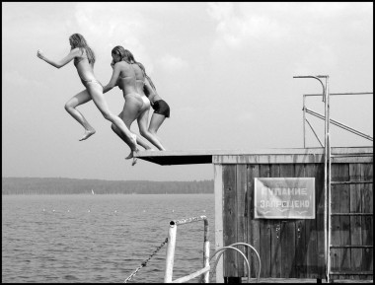
Купание в запрещённых местах

Slide 15
«Мозг(голову) надо беречь, в меру нагружать и не травмировать»

Slide 16
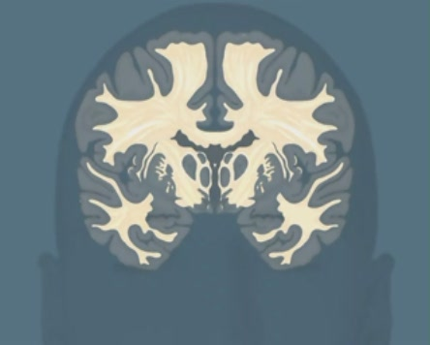
Строение головного мозга
Белое и серое вещество головного мозга составляет основу его функционирования.
Белое вещество образует проводящие пути. Они связывают головной мозг со спинным, а также части головного мозга между собой.

Slide 17
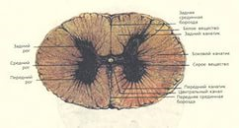
Серое вещество в виде отдельных скоплений – ядер - располагается внутри белого вещества. Серое вещество образует кору головного мозга., на поверхности головного мозга. От скоплений серого вещества разных отделов головного мозга отходит 12 пар черепно-мозговых нервов

Slide 18
Головной мозг
Задний
Передний
Промежуточный
Большие полушария
Продолговатый
Мост
Мозжечка
Средний

Slide 19
Отделы головного мозга

Slide 20
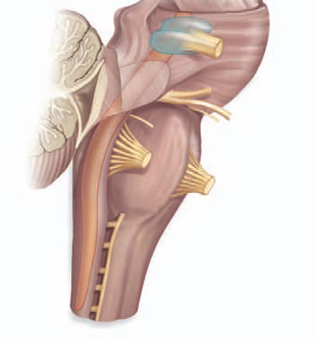
Продолговатый мозг
Продолговатый мозг - жизненно важный отдел ЦНС, представляющий собой продолжение спинного мозга. Продолговатый мозг выполняет рефлекторную и проводниковую функции: регулирует пищеварение, дыхание, сердечнососудистую деятельность, жевание, глотание, а также такие защитные рефлексы, как кашель, чихание, рвота.

Slide 21
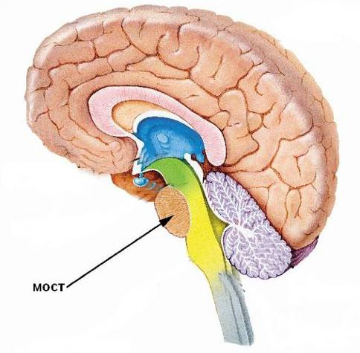
Мост
Мост - это место, где располагаются нервные волокна, по которым нервные импульсы идут вверх в кору большого мозга или обратно, вниз – в спинной мозг, к мозжечку, к продолговатому мозгу. Здесь же находятся центры, связанные с мимикой, жевательными функциями.

Slide 22
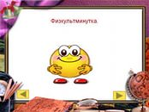
Физкультминутка

Slide 23
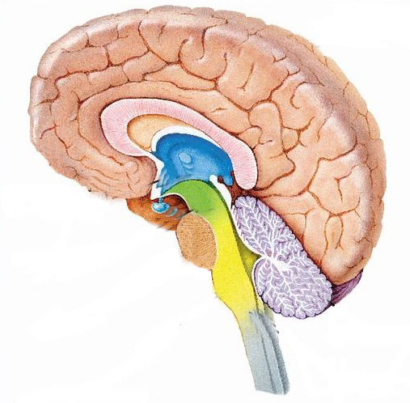
Мозжечок
Мозжечок принимает участие в координации движений, делает их точными, целенаправленными. При повреждении мозжечка движения человека нарушены, ему трудно удержать равновесие, его походка напоминает походку потерявшего ориентацию человека.
мозжечок

Slide 24
Средний мозг
Средний мозг – участвует в рефлекторной регуляции различного рода движений, возникающих под влиянием зрительных и слуховых импульсов. Например, он обеспечивает изменение величины зрачка, кривизны хрусталика в зависимости от яркости света или поворот головы, глаз в сторону источника света.
Средний мозг

Slide 25
Промежуточный мозг
Промежуточный мозг расположен над средним мозгом и под большими полушариями переднего мозга. Он имеет два главных отдела: зрительные бугры (таламус) и подбугровую область (гипоталамус). В его отделах расположены также центры жажды, голода, поддержания постоянства внутренней среды организма. С участием промежуточного мозга осуществляются функции желез внутренней секреции, вегетативной нервной системы.
Промежуточный мозг

Slide 26
Большие полушарий
Кора больших полушарий - это высший отдел ЦНС. Он отвечает за речь, мышление, память, поведение, за поступление и восприятие информации. В ней расположены вкусовая и обонятельная зоны, а также чувствительные центры, отвечающие за трудовую деятельность. От развития лобной доли зависит уровень психического состояния человека.
Большие полушарии

Slide 27
Проверь себя!
1
2
6
5
4
3

Slide 29
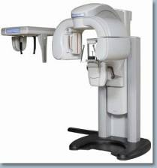
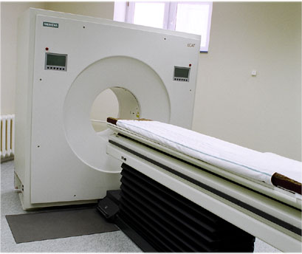
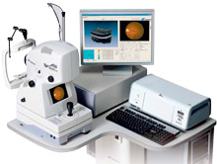
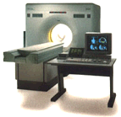
Виды томографов

Slide 30
Полное управление процессом съёмки и детальный компьютерный томограф, включающий в себя функции цифрового панорамного рентген аппарата. (14 проекций)

Slide 31
Томограмма головного мозга

Slide 32
Институт головного мозга им. В.М. Бехтерева

Slide 33
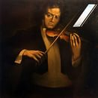
Людвиг ван Бетховен

Slide 34
«Мозг человека самый сложный объект Вселенной, чем больше мы понимаем, как он устроен, тем лучше мы можем заботиться о нём»

Slide 35
Д/з 1.параграф 45 2. ответить на вопросы стр.330 3. подготовить сообщение о жизни и деятельности И.М.Сеченова

